Slide 1

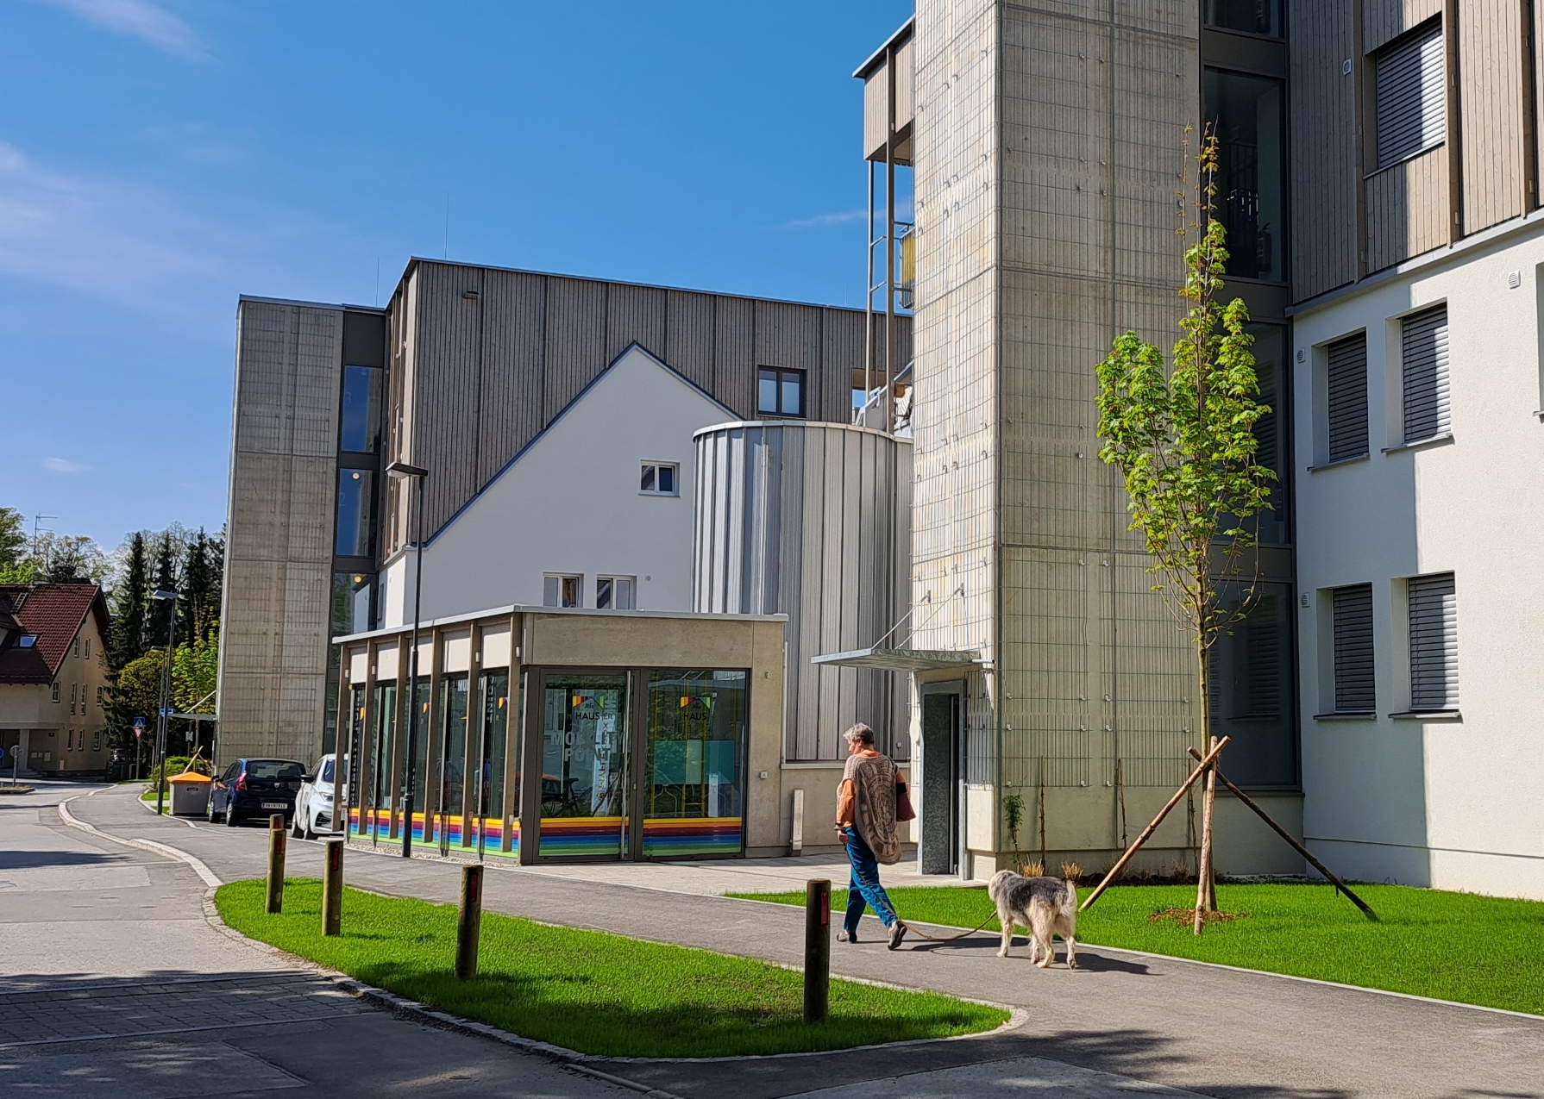


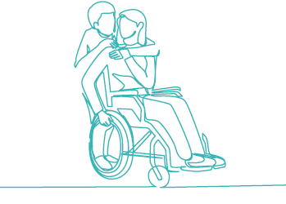

Zero Carbon Mobility
StadtLandBerg
Dr^{in} Rosemarie Fuchshofer

Slide 2
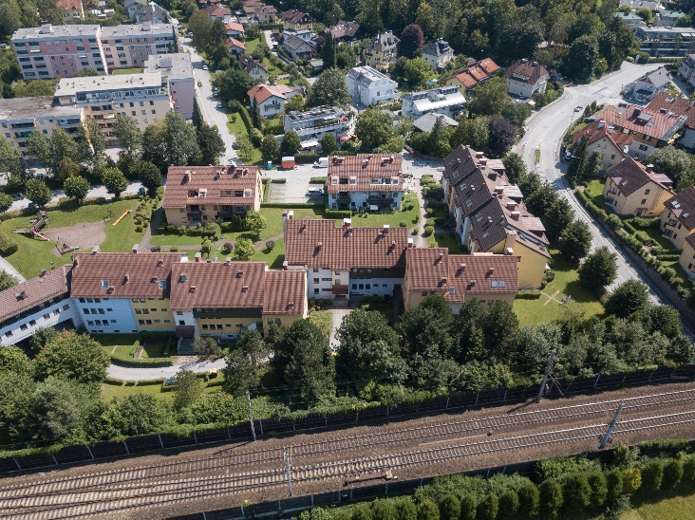
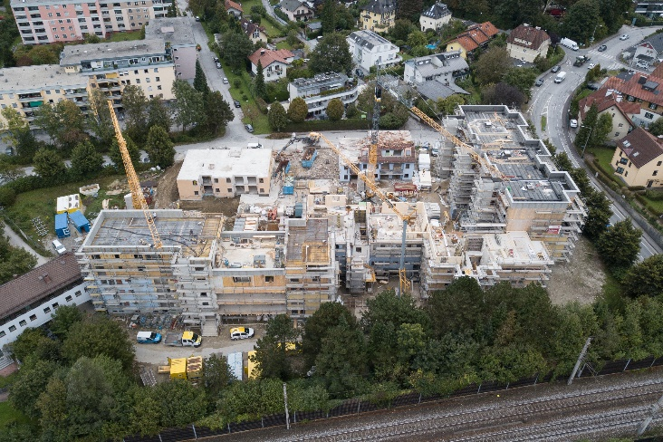
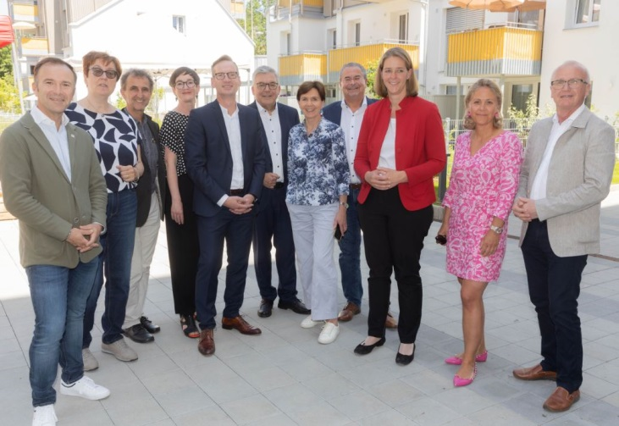

Bestandsentwicklung Friedrich-Inhauser-Straße
75 geförderte Mietwohnungen
Massivbau
Wärmeversorgung: Gas
Stellplatzschlüssel 1,2 (75 STP)
99 geförderte Mietwohnungen
Massivbau + ökologische Wärmedämmung + Holzleichtbau
Wärmeversorgung: WRG aus Abwasser/-wärme + Pellets + PV
Stellplatzschlüssel 0,8 (80 STP) + Mobilitätskonzept
Weiterbauen im Bestand
Leistbares Wohnen
Innovative Mobilität
Klimaschutz
2021 1983

Slide 3
Bestandsentwicklung Friedrich-Inhauser-Straße
Quelle: SIR

Slide 4
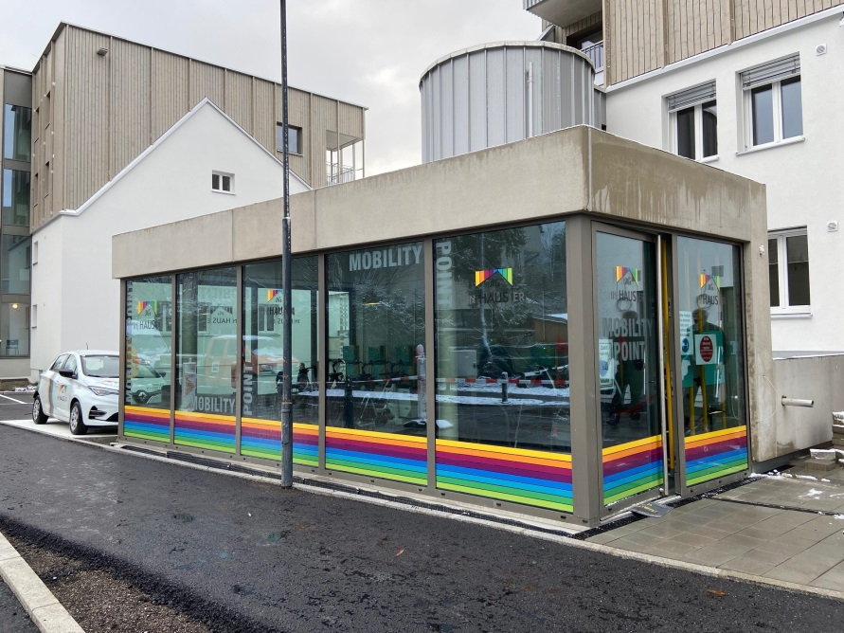
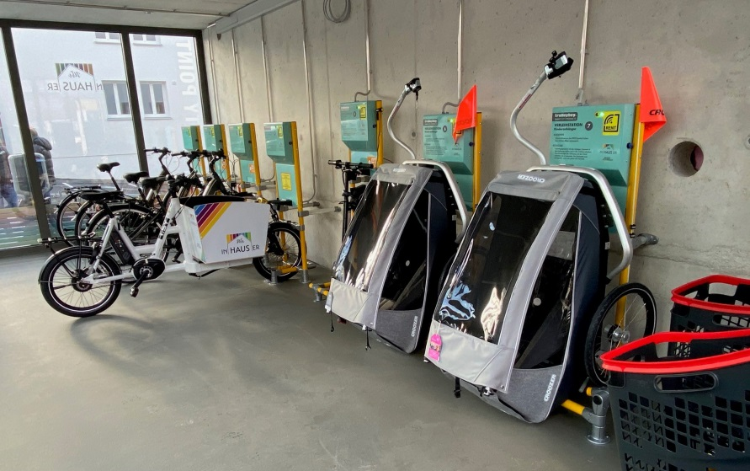
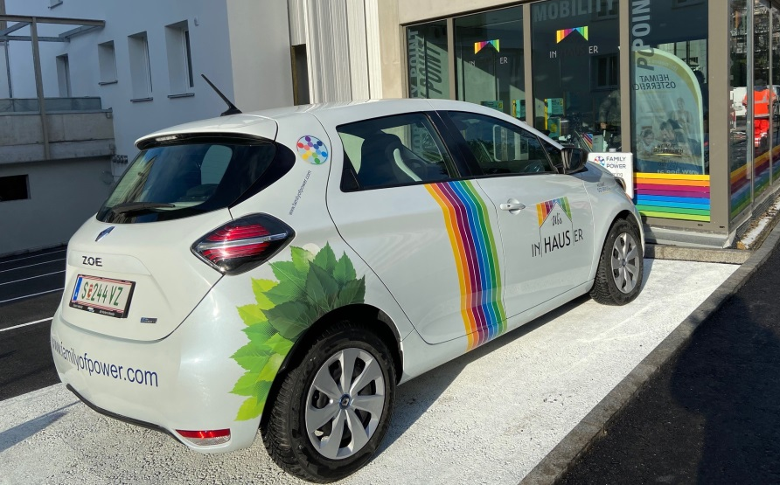
Innovatives Mobilitätskonzept
Stellplätze rechtlich entkoppelt von Wohnungen: Vorrecht für Rückkehrer:innen, Erstautos
Stellplatzschlüssel 0,8 statt 1,2: Nachverdichtung ohne Ausbau der Auto-Tiefgarage
Hochwertige TG für Fahrräder: Ausbau möglich durch Bundesförderung, nicht über Wohnbauförderung
Insgesamt 3 Fahrradabstellplätze pro Wohnung: mehr als Minimalanforderung der Wohnbauförderung
Mobilitätspunkt: E-Carsharing, E-Bikes, E-Scooter, Lastenrad, Trolleyboy, Equipment, etc.
Prüfung der Ausweitung der städtischen Parkraumbewirtschaftung im Salzburger Stadtteil Aigen

Slide 5
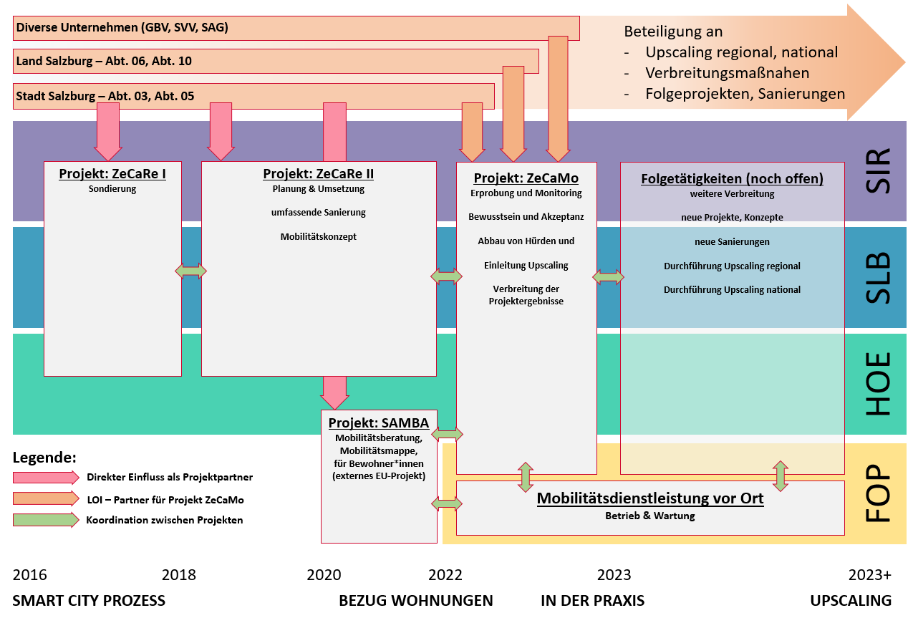
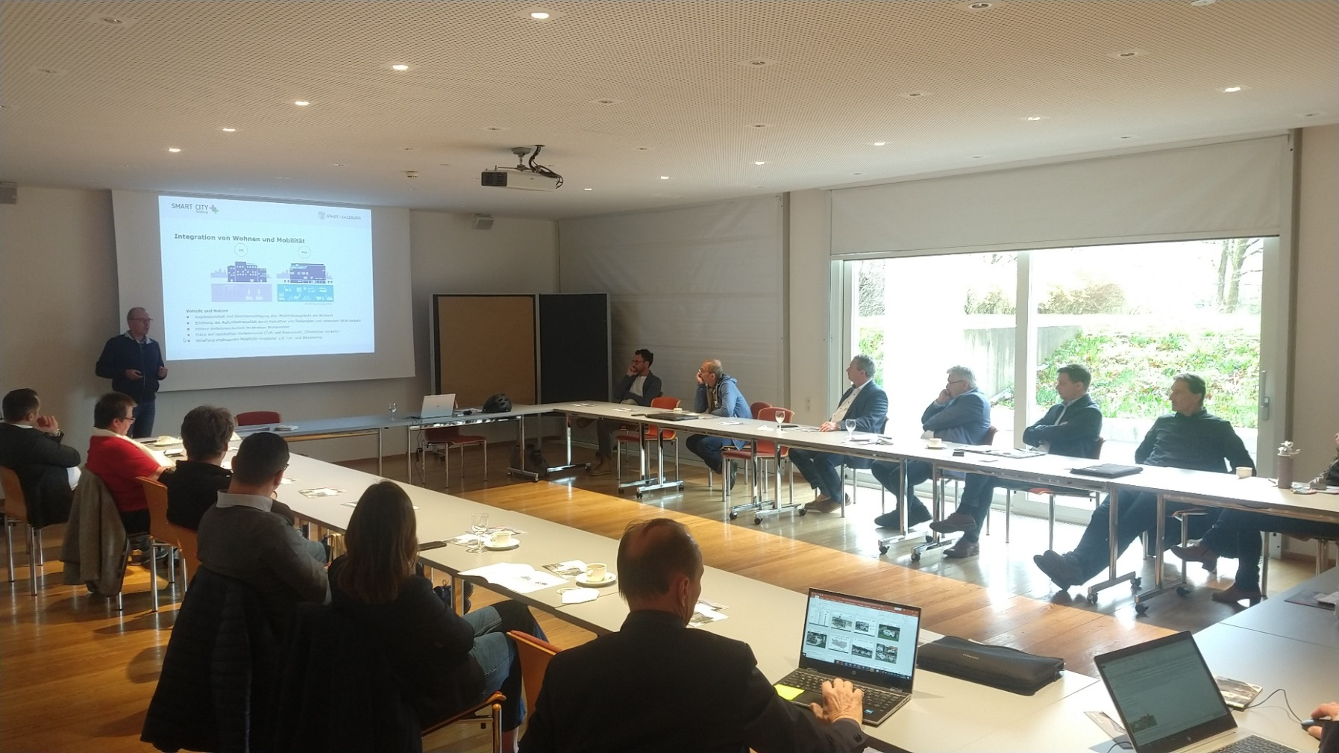
Projekt Zero Carbon Mobility (ZeCaMo)
Expert:innen-Seminar zum Thema „Mobilität im Wohnbau“ (2022)
Umsetzung
Akzeptanz
Alltagstauglichkeit
Upscaling

Slide 6
Sozialer Wohnbau & Mobilitätsbedürfnisse
Bewohner:innenrealität & Zielgruppe
Die Bewohner:innen-Alltags-Realität und das Nutzungsverhalten von Mieter:innen im gemeinnützigen sozialen Wohnbau deckt sich vielfach nicht mit dem Anspruch der zukunftsfähigen Alltagsmobilität ohne eigenes Auto.
Hauptzielgruppen stellen soziale Aufsteiger:innen; Migrant:innen zweiter und dritter Generation; Familien mit vielen Kindern, Erwerbstätige mit geringem formalem Bildungsgrad und geringer Berufsqualifikation dar.
Wohnungswerber:innen für geförderte Mietwohnungen weisen in der Mehrheit keine große Affinität zu Mobilitätsalternativen auf.
Die Zielgruppe hat wenig Spielräume in Arbeitsplatzwahl und Arbeitszeitgestaltung (keine Home-office-Nutzer:innen, angeordnete Überstunden)
Nicht wenige haben Firmenfahrzeuge, leisten Wochenend- und Schichtdienste oder arbeiten zu Tagesrandzeiten, die kaum durch die ÖPNV Fahrpläne abgedeckt werden.
Eine gewisse Abhängigkeit vom eigenen Auto scheint individuell gerechtfertigt, der Parkplatz vor dem Haus oder in der Tiefgarage hat subjektiv eine hohe Priorität.

Slide 7
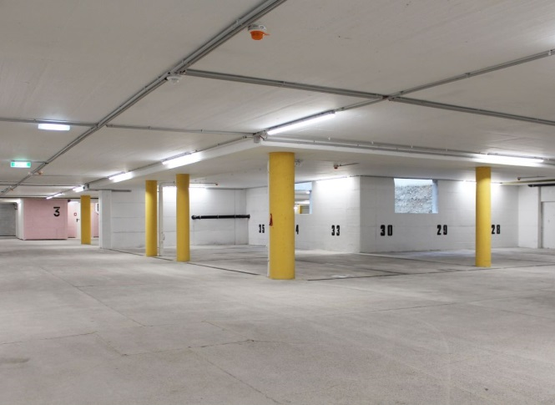
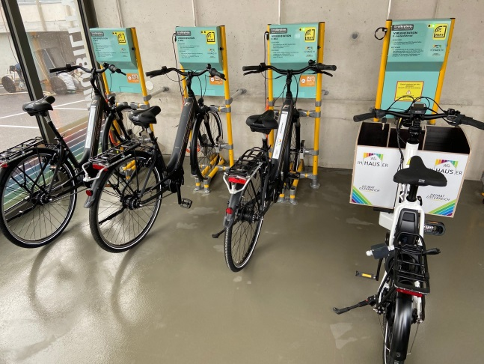
Erste Erfahrungen & Ergebnisse
Bewusstsein & Akzeptanz herstellen
(Laufende) Einwohnbegleitung mit Fokus auf Mobilität, Erstkontakte mit allen Hausparteien, dichtes Kommunikations- und Interaktionsnetz
Aktivitäten für die Zielgruppe: Mobility-Day, Radl-Ralley, Radl-Checker, Öffi-Ausflug …
Umgang mit „Kinderkrankheiten“ und Lösung von Problemen der neuen Mobilitätsmaßnahmen
Klassiker: Türe(n) als Barriere trotz Reduktion bei Fahrradgarage & Mobility Point
Kein Empfang für Buchungsplattform im Mobility Point, daher Angebot bis 06/22 „gratis“
Durch Gratisnutzung hohe Nachfrage (positiv), aber auch Dauernutzung (negativ)
Wie umgehen mit Vandalismus durch Einzelne? Law & Order nicht das Ziel, aber …
Derzeit nur E-Carsharing für Externe buchbar, bestehende Hürden für restl. Angebote
Expert:innen-Seminar mit Wohnbauträgern, Verwaltung, Politik für Sensibilisierung
Anpassung der Rahmenbedingungen

Slide 8
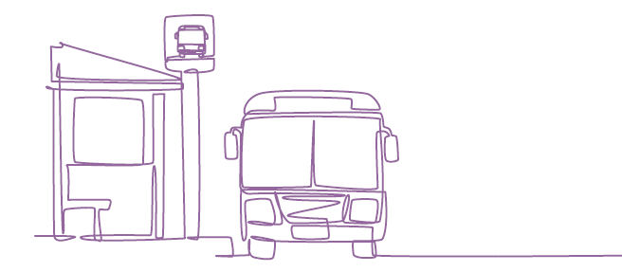
woran wird im ZeCaMo noch weiter gearbeitet …
Hochskaliertes System
Hürden im geförderten Wohnbau beseitigen (kann / soll Wohnbauträger Betreiber sein?)
Mobilitätsangebote am Wohnstandort sollen Teil des ÖPNV werden
Einbindung von Akteur:innen wie Salzburger Verkehrsverbund, GBV Salzburg
Laufende Verbreitung & Visualisierung bzw. Einleitung von lokalem bzw. nationalem Upscaling
SIR Exkursion 2022 München: Mobilitätsstationen teilweise schon Standard im Wohnbau
SIR Wohnbausymposium 2022: Schwerpunkt Mobilitätsthemen, Austausch, Upscaling
Erprobung & Monitoring
Energiemonitoring (relativ) etabliert, bei Mobilität oft Blindflug nach Bezug
Formulieren und testen Monitoringkonzept: Datenerfordernisse + wichtige Indikatoren
Integrale Betrachtung von Siedlung, Quartier & Stadtteil ist der Schlüssel
Indikatoren Siedlung: z.B. Auslastung Mobility Point, Fahrradabstellanlagen
Indikatoren Quartier/Stadtteil: z.B. Auslastung öffentliche Stellflächen im direkten Umfeld
Befragung von Bewohner:innen & Anrainer:innen im zweiten Halbjahr
Erste Zwischenauswertung und Darstellung 06/22 sowie Update CO2-Prognose

Slide 9

Herausforderungen für nachhaltige Mobilität im Sozialen Wohnbau
Auf institutioneller Ebene
Integrierte Mobilitätskonzepte für alle Wohnbauprojekte, keine „Minimalkonzepte“
Rechtliche, räumliche und bauliche Entkoppelung von Stellplätzen bei jedem Projekt
Reduktion von Stellplatzerfordernissen durch die Gemeinden bzw. Vorgabe von Obergrenzen
„Schutz“ von Kurzparkerfordernissen direkt „vor der Tür“ = soziale Dienste, Lieferdienste etc.
Bündelung von reduzierten Stellplätzen in günstigen, multifunktionalen Quartiersgaragen
Begleitforschung bzw. sozialer Begleitung & Mobilitätsbegleitung in Wohnbauförderung
Mobilitätsmonitoring, Evaluierung Mobilitätsmaßnahmen nach Bezug als Standard
Gesetzesänderungen: WGG, WEG (beide Bund), WBF (Länder), STP-Verordnungen (Gemeinden)
Konkret auf der Bewohner:innenebene
Wie bringen wir autoaffinen Bezugsgruppen das Radfahren bei und die Nutzung des ÖPNV nahe?
Wie schaffen wir Akzeptanz und die nötige Frequenz für die angebotenen Mobilitätsalternativen?
Wird der Mobility-Point eine Angebotsdrehscheibe, auf die die Bewohner:innen stolz sind und mit der sie sich identifizieren oder eine teure, prestigeträchtige Kulisse?
Sind Druck und „restriktive Lenkungsinstrumente“ nötig oder gibt es oder gelindere Mittel der niederschwelligen Heranführung an klima- und ressourcenschonende Fortbewegung im Alltag?
Wir sollten die Rechnung nicht ohne den (Fahr)Gast machen!

Slide 10
Vielen Dank!
StadtLandBerg
Dr^{in} Rosemarie Fuchshofer

